Slide 1









Slide 2


10 Secretos de las personas que transmiten energía positiva
Hay personas especiales en el mundo que transmiten energía positiva, una energía especial que les hace brillar y que los demás perciben y aprecian porque les hace sentir bien y positivos.
¿Qué es lo que hacen las personas que realmente transmiten energía positiva?

Slide 3



Slide 4






Slide 5
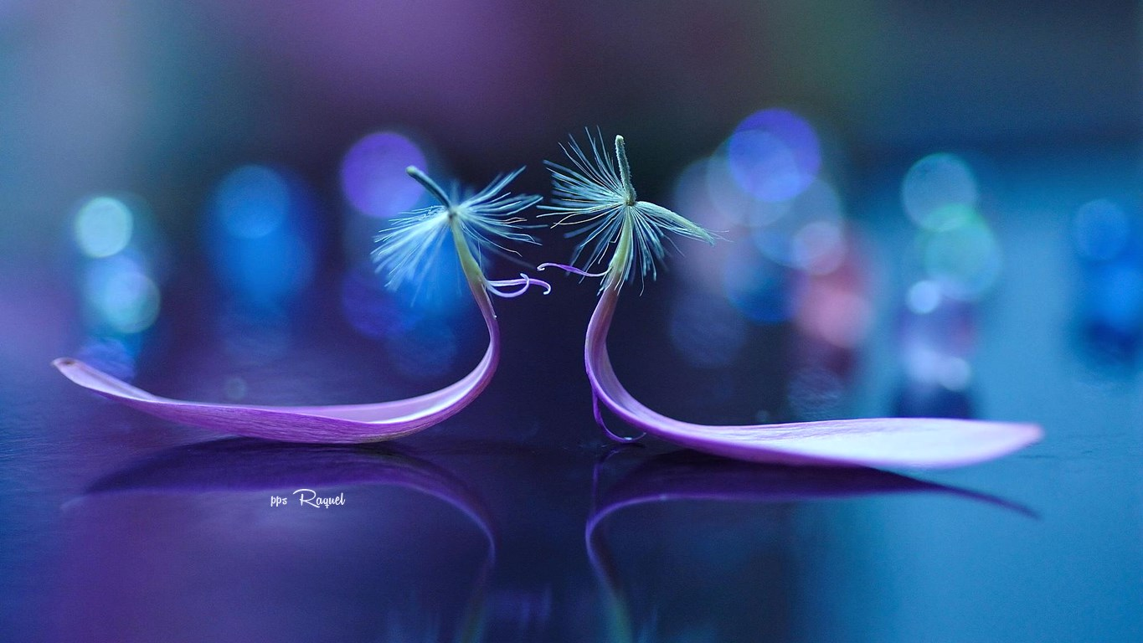


Slide 6
1. Sonríen
Y no sonríen porque sea una forma de educación, sonríen porque no pueden evitarlo y prácticamente la sonrisa se les sale de la cara. Las “neuronas espejo” hacen que tendamos a reproducir a nivel mental lo que hace la persona que tenemos delante nosotros y, por lo tanto, cuando estemos con estas personas sonrientes también nosotros empezaremos a sonreír.

Slide 7



Slide 8


Slide 9


Slide 10
2. Están donde han decidido estar en ese momento de la vida
Hay estudios que afirman que la felicidad es proporcional a la sensación de control que tienes sobre tu vida, lo que quiere decir es que si has decidido tú estar ahí haciendo eso que quieres y donde quieres, aumenta tu felicidad exponencialmente.

Slide 11



Slide 12

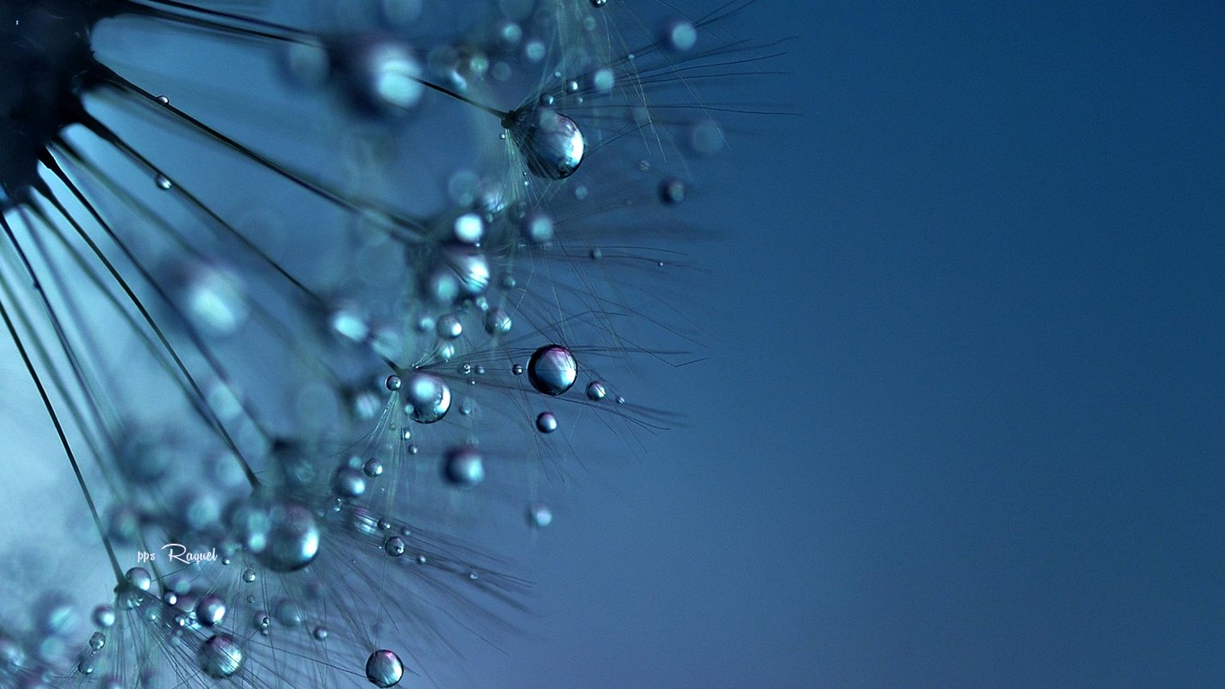

Slide 13


Slide 14
3. Cuidan su cuerpo y su mente
Uno de los grandes cambios de la humanidad en los últimos años ha sido el aumento de la esperanza de vida. Si vamos a vivir muchos años más, tenemos que aprender a poner “vida a los años”. Las personas que transmiten energía positiva generan gran cantidad de endorfinas a partir del ejercicio físico, se cuidan y desarrollan hábitos saludables. Cuerpo sano, mente sana.

Slide 15


Slide 16


Slide 17
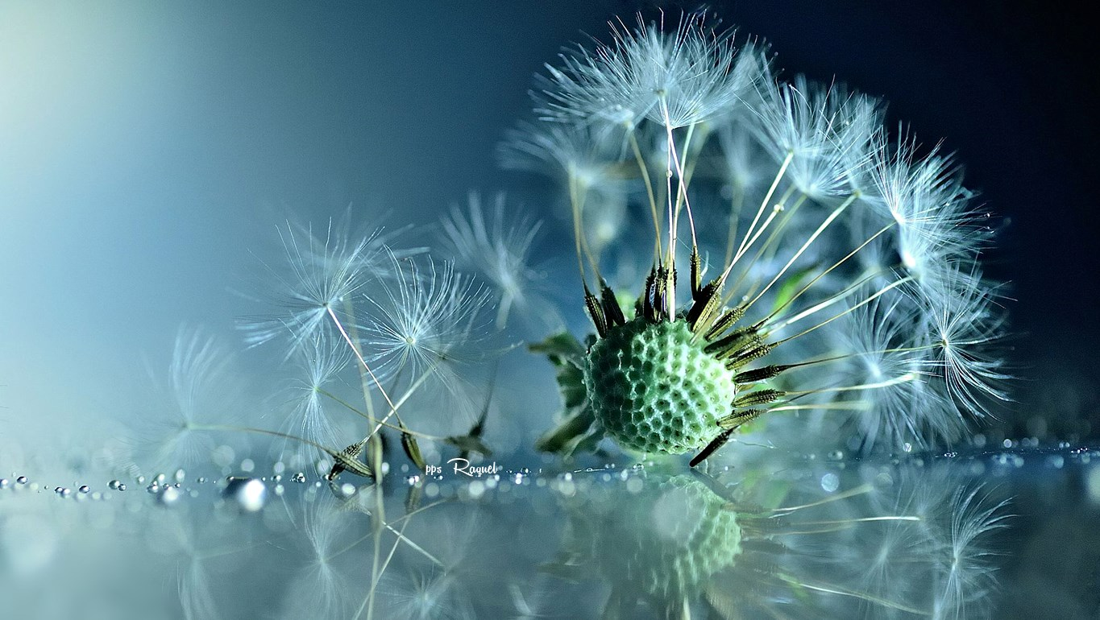

Slide 18
4. Cuando tienen un problema saben relativizar
Estas personas no se dejan sobrepasar por las situaciones complejas de la vida, tienden a mirar los problemas dentro de una perspectiva más amplia por lo que consiguen resolverlos más fácilmente y con menos carga emocional.

Slide 19







Slide 20

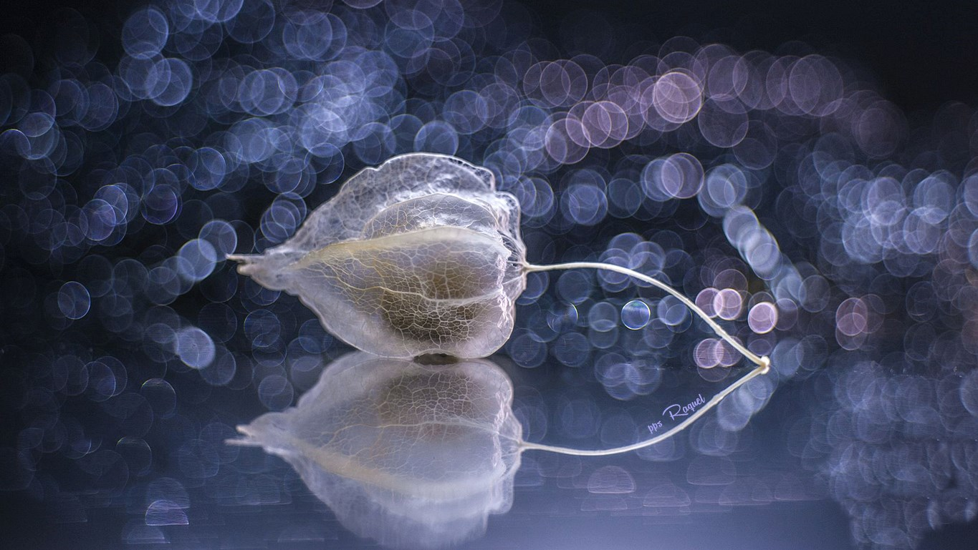


Slide 21
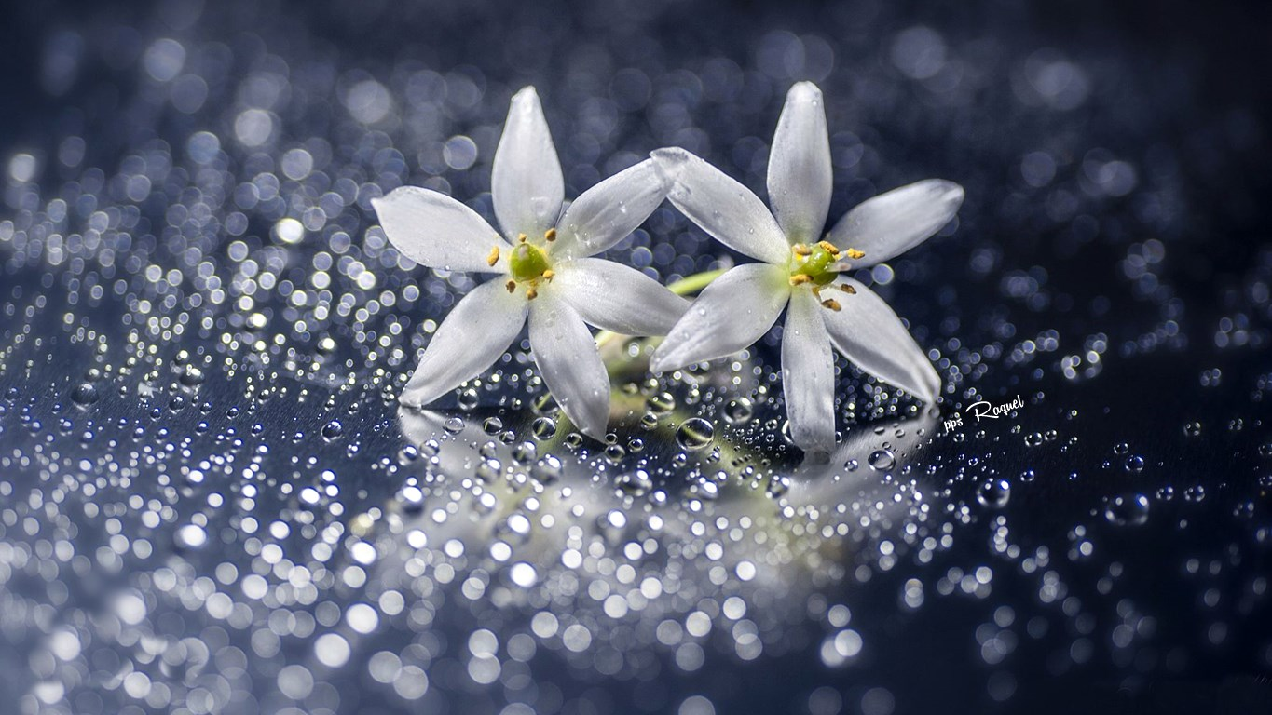

Slide 22
5. Se rodean de personas que, como ellos, transmiten energía positiva
A estas personas las encuentras rodeadas de personas positivas y que les hacen crecer y sonreír.

Slide 23



Slide 24
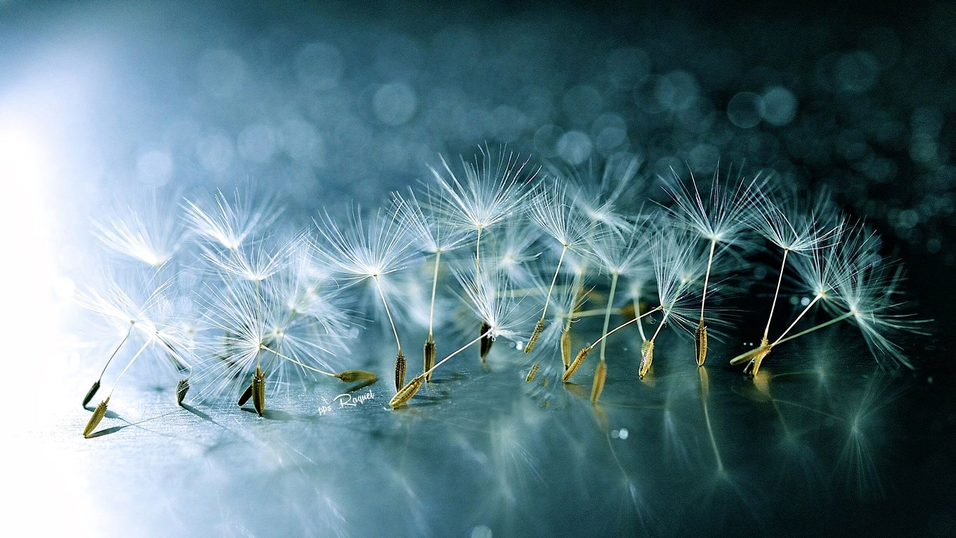

Slide 25




Slide 26
6. Mantienen su individualidad
Se consideran importantes y dedican tiempo a ellos mismos y a sus necesidades. Aunque a veces para otras personas puede parecer un comportamiento egoísta es una de las necesidades que tenemos como seres humanos, el de ser seres independientes, individuales y ser reconocidos por ser especiales.

Slide 27


Slide 28


Slide 29



Slide 30
7. Dan alegría y amor a los demás
Se preocupan por cuidar a su familia, buscando el equilibrio entre su individualidad y la conexión con los demás .Por lo que aunque sean personas que en un momento de sus vidas puedan parecer independientes o solitarios buscan completarse a partir de dar amor a una pareja y cuidar a los demás.

Slide 31


Slide 32


Slide 33


Slide 34
8. Crecen constantemente
Todo lo que no crece en la naturaleza ya sabemos como acaba: muere. A nivel mental, a nivel profesional, a nivel pareja, familia… hay muchas áreas para mejorar. Las personas que transmiten energía positiva se preocupan por crecer, por mejorar y para ello leen, hacen cursos, viven diferentes realidades, hablan con gente que les estimule y son aprendices toda su vida.

Slide 35


Slide 36



Slide 37


Slide 38
9. Aprovechan las oportunidades que les brinda la vida
Son receptivos y la mayoría de las cosas que viven lo hacen como una oportunidad y con la apertura y flexibilidad para reconocer a las personas y a las oportunidades en su camino. No se dejan vencer por los obstáculos que hay en su camino, en vez de eso ven soluciones, oportunidades, se mantienen optimistas y disfrutan de todos los momentos que les da la vida.

Slide 39


Slide 40


Slide 41


Slide 42
10. Asumen la responsabilidad
La gente positiva sabe que son los artífices de sus propias vidas y se hacen absolutamente responsables de sus cosas. No quedan “atrapados en el tráfico”, simplemente llegan tarde. No dicen “surgió algo”, simplemente se olvidaron. La gente positiva no dice “No lo puedo evitar”, porque pueden hacer cualquier cosa que se propongan.

Slide 43


Slide 44



Slide 45
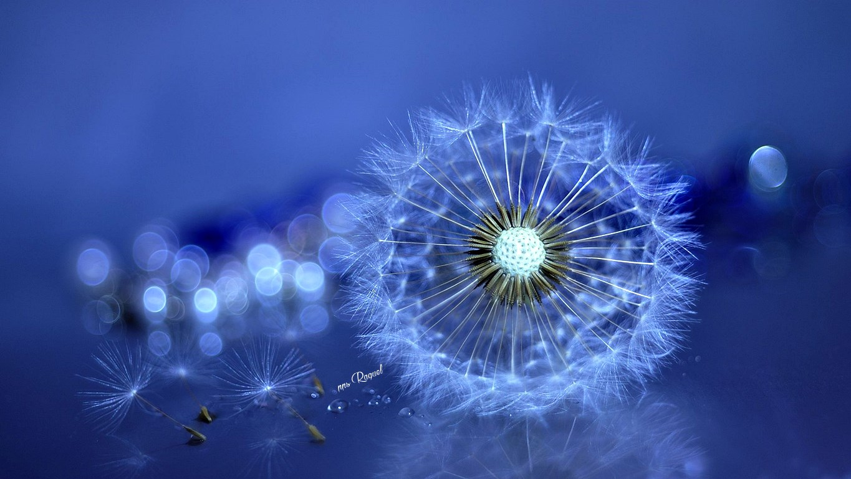


Slide 46


Slide 47


Slide 48
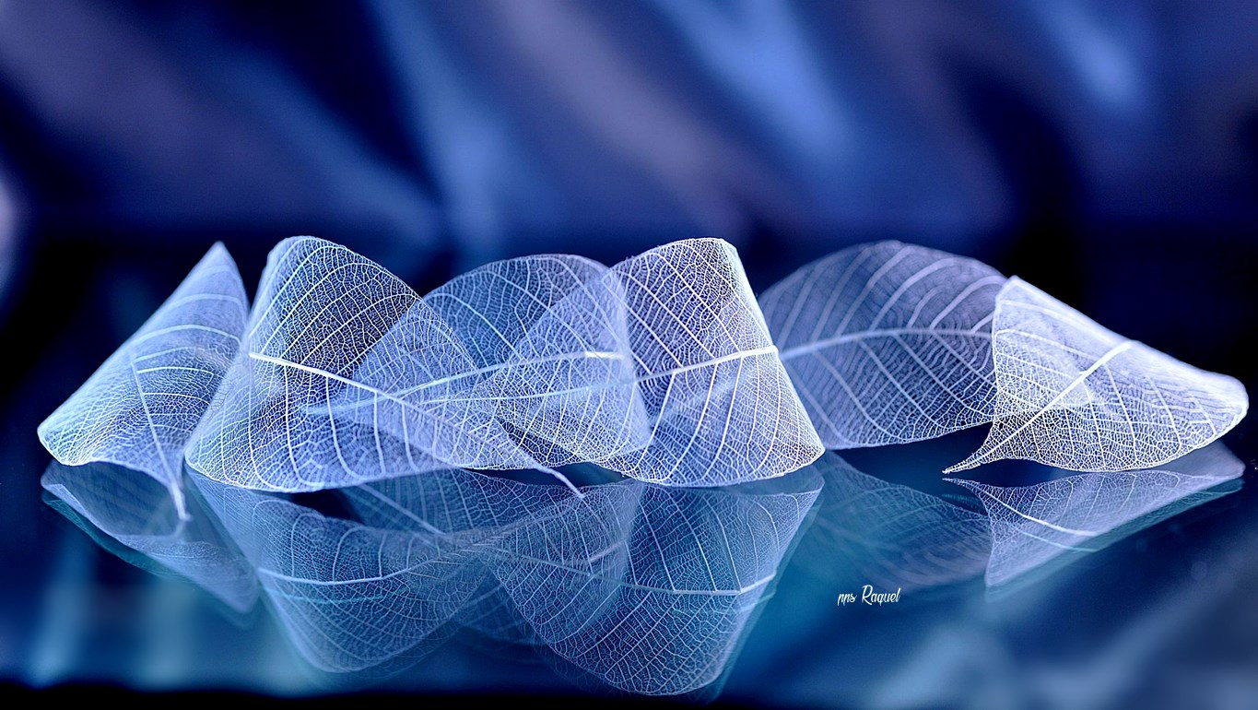

Slide 49
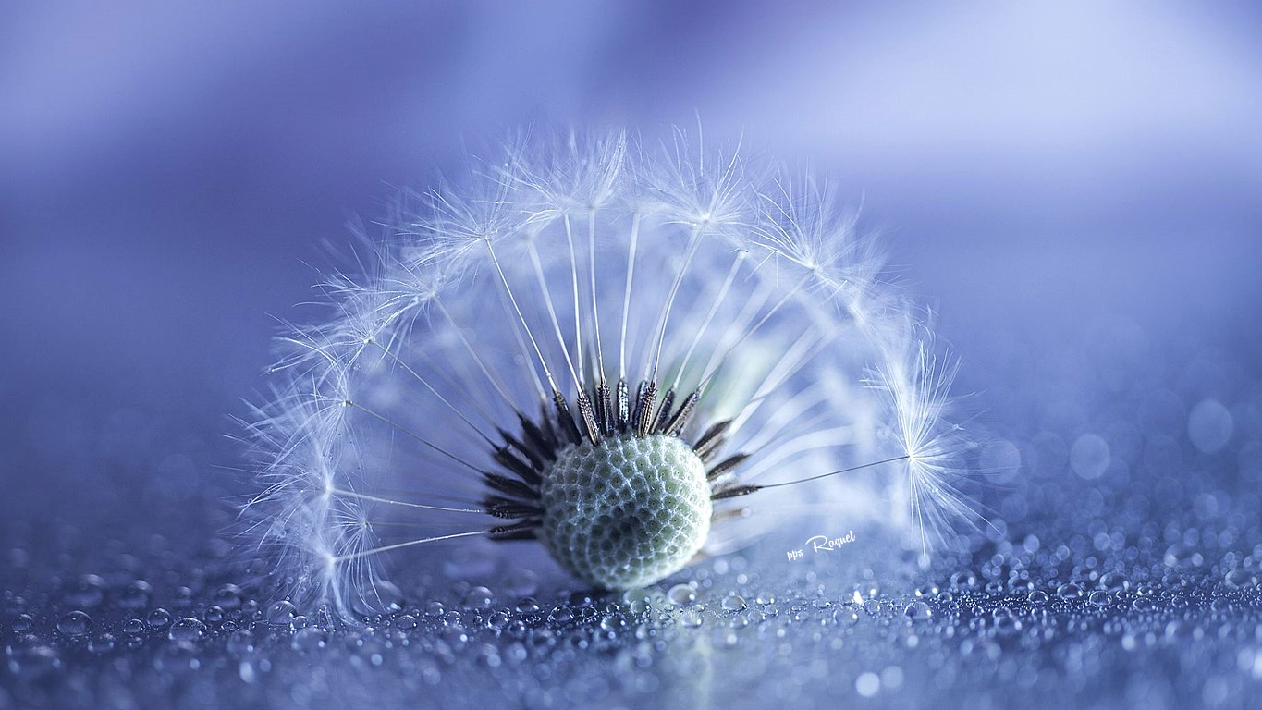

Slide 50


Slide 51


Slide 52


Slide 53



Slide 54









¿Te ha gustado?
Puedes ver más entrando
Aquí
Además puedes recibir powerpoints en tu correo electrónico suscribiéndote aquí:
Esta presentación powerpoint ha sido creada y compartida única y exclusivamente para mispps.com

